Slide 1
Institut for Datalogi
Cassiopeia

Slide 2
Program
10.00-10.05 Velkomst
10.05-10.30 Rundvisning
10.30-10.45 Opgaver
10.45-11.00 Bo fra F-klub
11.00-11.15 Fremvisning af servere
11.15-12.30 Opgaver
12.30-13.00 MAD!!!

Slide 3
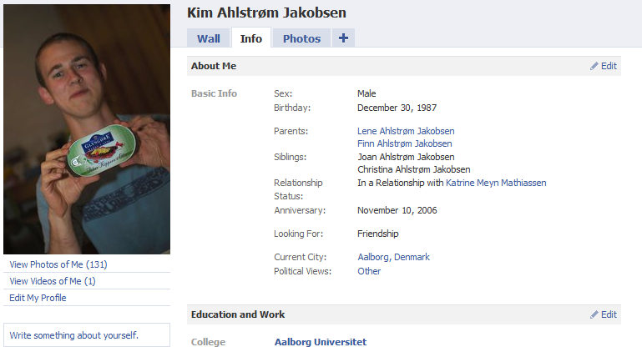
Præsentation

Slide 4
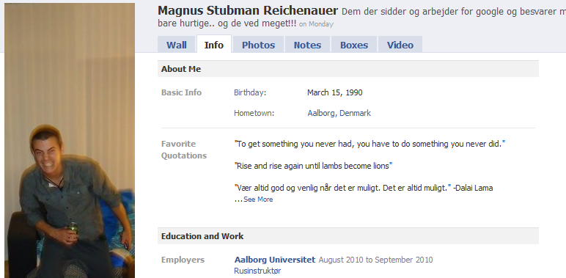
Præsentation

Slide 5

Arbejdsform
Gruppe arbejde über alles
Du er ansvarlig for din egen læring
Rapportskrivning
Frihed

Slide 6

Bachelor
Datalogi
Software
BAIT
Informatik

Slide 7

Markeds mekanismer og forretnings udvikling
Design, implementation og analysere software
Kommunikation, interaktions design og brugervenlighed

Slide 8

Systemudvikling, analyse, design
Bygge ”bro” mellem computer og bruger

Slide 9

Fokus på det teoretiske ved at programmere
Programmere med alle sprog
Optimering a kode

Slide 10

Være MONSTER god til ALT
Fokus på praktisk programmering
Programmere med alle sprog
Optimering a kode

Slide 11
10100011011000101101101010001110101401010101000110110110001111100101010010101010000111101011010001000111011101111111010101011101000010001010101011110000100010111010100011011100BINÆR_TAL111010111101110010001001111011101001011010111010101000110101010001011000001110101011000101011101010011011010101011010101010101011101010101011110100010011100100011010101010100101

Slide 12
Binære tal
10 tals systemet!
Andre talsystemer?
1024 | 512 | 256 | 128 | 64 | 32 | 16 | 8 | 4 | 2 | 1
1 | 0 | 1 | 0 | 0 | 1 | 1 | 1 | 0 | 0 | 1

Slide 13
Binære tal
1024 | 512 | 256 | 128 | 64 | 32 | 16 | 8 | 4 | 2 | 1
1 | 1 | 1 | 1 | 1 | 0 | 1 | 0 | 0 | 0 | 0
1024 | 512 | 256 | 128 | 64 | 32 | 16 | 8 | 4 | 2 | 1
1 | 1 | 1 | 1 | 0 | 1 | 1 | 0 | 0 | 0 | 1
1024 | 512 | 256 | 128 | 64 | 32 | 16 | 8 | 4 | 2 | 1
0 | 0 | 0 | 1 | 1 | 1 | 1 | 1 | 1 | 1 | 1
1024 | 512 | 256 | 128 | 64 | 32 | 16 | 8 | 4 | 2 | 1
1 | 0 | 1 | 0 | 0 | 0 | 1 | 0 | 0 | 0 | 1
1024 | 512 | 256 | 128 | 64 | 32 | 16 | 8 | 4 | 2 | 1
1 | 0 | 1 | 0 | 1 | 0 | 1 | 0 | 1 | 0 | 1
Notes:
Snak evt om Hexidicimal

Slide 14

Professor spillet

Slide 15
F-klub
Bo kommer og fortæller

Slide 16
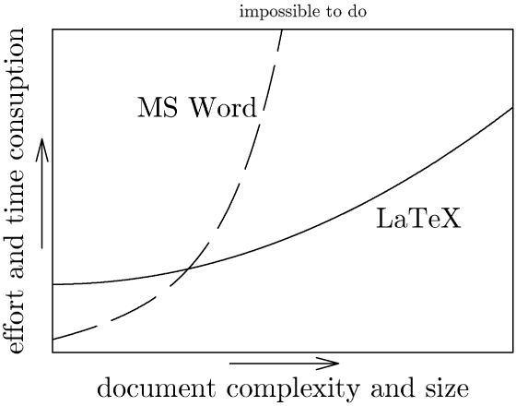
LaTeX > Word

